Slide 1


HTML
主讲人：余凯莹

Slide 2
什么的HTML文件？
超文本标记语言或超文本链接标示语言（标准通用标记语言下的一个应用）HTML（HyperText Mark-up Language）是一种制作万维网页面的标准语言，是万维网浏览器使用的一种语言，它消除了不同计算机之间信息交流的障碍。
它是目前网络上应用最为广泛的语言，也是构成网页文档的主要语言。HTML文件是由HTML命令组成的描述性文本，HTML命令可以说明文字、图形、动画、声音、表格、链接等。HTML文件的结构包括头部（Head）、主体（Body）两大部分，其中头部描述浏览器所需的信息，而主体则包含所要说明的具体内容。
一个HTML文件的后缀名是.html或者是.htm
用文本编辑器就可以编写HTML文件

Slide 3
代码初体验，制作我的第一个网页
<html>
<head>
<meta content="text/html;charset=UTF-8">
<title>01html</title>
</head>
<body>
我会努力的！
</body>
</html><!-- 中间的内容为注释 -->
01.html
Notes:
大小写不敏感，但提倡大小写一致，本课中一律用小写

Slide 4
HTML简介
Hyper Text Markup Language
超文本 (文字+图片+音视+链接…)
标记语言 (浏览器根据标记显示内容)
来自于SGML(标准通用标记语言)
专注于在Web上传递信息
是写给浏览器的语言
历史
HTML1.0 – HTML2.0 (IETF制定) – HTML4.0(最终版) W3C
IETF – Internet Engineering Task Force
HTTP协议 RFC等
RFC2616 Http1.1 RFC1521 MIME
W3C – World Wide Web Consortium (www.w3.org)
HTML XML等
XHTML
符合XML标准的HTML
DHTML →Dy'namic HTML
（X）HTML / CSS / JavaScript的综合运用
Notes:
超文本是这样的文本文件，其中的某些字、符号或短语起着"热链路"（Hotlink）的作用，在显示出来时其字体或颜色变化或者标有下横线、以区别于一般的正文。
它与它的老祖宗SGML和当今IT新星XML都属于一个大家族——标记语言家族。

Slide 5
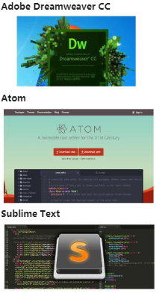
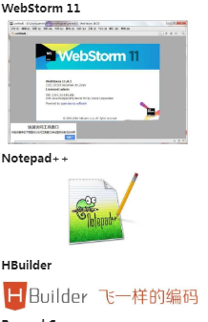

编辑器
Notes:
超文本是这样的文本文件，其中的某些字、符号或短语起着"热链路"（Hotlink）的作用，在显示出来时其字体或颜色变化或者标有下横线、以区别于一般的正文。
它与它的老祖宗SGML和当今IT新星XML都属于一个大家族——标记语言家族。

Slide 6
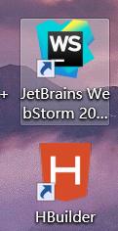
最少需要学会的使用编辑器：
Visual studio code：简称VS Code，它是目前使用人数最多的编辑器。尽管它由微软发布于2015年，与其他热门编辑器相比显得有些年轻，但它在过去几年中一直在不停的更新，它在最新的Stack Overflow调查中被选为Web开发人员中最受欢迎的文本编辑器。
Web Storm：是许多前端开发工程师的另一个选项，尽管它是一个成熟的IDE而不仅仅是编辑器。
大多数用户都喜欢它对JavaScript及其生态系统的深度支持。另一方面，它比上面提到的编辑器具有更陡峭的学习使用曲线，以及许多初学者不太需要的功能。
Hbuilder：基础使用，简单，无需安装

Slide 7
HTML语法标记
标记(标签或元素)的形式
<元素名>内容</元素名>
Eg. <font>文字</font>
<元素名/>
Eg. <img src="…"/>
<元素名>
Eg. <br>
位于尖括号内，可以具有属性值
属性值必须"" 或 ''，不写也可以解析， 但是不推荐（不符合XHTML）
有开始必须有结束(XHTML)
标签不能嵌套
不区分大小写
但应该养成良好的编程习惯，推荐都用小写

Slide 8
head中的常用标签
"http-equiv"指明下面要设置的项目
"content"指明该项目设置的内容
<title>文字</title>
"文字"将显示在浏览器标题栏上
<meta>：用于设置一些头信息
<meta http-equiv="content-type" content="text/html;charset=gb2312">
<meta http-equiv="refresh" content="3;url=http://www.foo.com">
<meta name="keywords" content="your keywords">
<meta name="description" content="your description">
<meta http-equiv="expires" content="0"> <meta http-equiv="pragma" content="no-cache">
<meta name="generator | author | copyright" content="…..">
<style>…</style>定义CSS格式
<script language="">…</script>
用于定义脚本，Eg. Javascript
02.html
Notes:
搜索引擎优化 百度搜索"腾讯首页"，解释description和keywords

Slide 9
标签<body>
<body bgcolor="#" --背景色
background="img_url" --背景图片
</body>
色彩值 "#rrggbb"
Eg. <body bgcolor="#ffffff" > 红绿蓝数字值
<body background="img_url" --图片地址 >
body其他属性 text link alink vlink bgcolor leftmargin topmargin…
03.html
Notes:
① a:link：未访问链接 ,如 .mycls a:link {color:blue}
② a:visited：已访问链接 ,如 .mycls a:visited{color:blue} ③ a:active：激活时（链接获得焦点时）链接的颜色 ,如 .mycls a:active{color:blue}
④ a:hover：鼠标移到链接上时 ,如 .mycls a:hover {color:blue}
前三者分别对应body元素的link、vlink、alink这三个属性。

Slide 10
其他标签
<p>段落文本</p>
<q>引用文本</q>
<em>需要强调的文本</em>
<strong>需要强调的文本</strong>
<span>文本</span>
<blockquote>引用文本</blockquote>
<br />换行
<address>本文的作者：<a href="mailto:lilian@imooc.com">lilian</a></address>
<code>代码语言</code>
<pre>保留原有格式</pre>
<marquee>跑马灯效果</marquee>
<img src="../img/bg.jpg" align="center" alt="图片" width="30%" border="5px">
03.html
Notes:
① a:link：未访问链接 ,如 .mycls a:link {color:blue}
② a:visited：已访问链接 ,如 .mycls a:visited{color:blue} ③ a:active：激活时（链接获得焦点时）链接的颜色 ,如 .mycls a:active{color:blue}
④ a:hover：鼠标移到链接上时 ,如 .mycls a:hover {color:blue}
前三者分别对应body元素的link、vlink、alink这三个属性。

Slide 11
链接标签--<a>
超级链接，跳转到另一文件
<a href="url" target="TargetWindow" title="属性的文本内容">文字</a>
当鼠标点击"文字"时，TargetWindow的内容将会跳转到"url"，不指定target时在本窗口跳转。
连接到文件的特定部分
Href="url#point"
链接到url的point部分
在url文档中用<a name="point"></a>标识
Target 见"框架"部分
title属性的作用，鼠标滑过链接文字时会显示这个属性的文本内容。这个属性在实际网页开发中作用很大，主要方便搜索引擎了解链接地址的内容（语义化更友好）
05.html 04.html

Slide 12
路径问题
本地路径
"c:\dir1\dir2\…"
绝对路径
"http://www.foo.com/img_url.jpg
相对路径
"images/01.jpg"
"../../images/01.jpg"
"/images/01.jpg" = "http://mysite/images/01.jpg
Eg. <a href=""></a>
Eg. <img src=""/>
05.html
相对于URL地址

Slide 13
URL URI URN
URL
Uniform Resource Locator（统一资源定位符）
网络协议 ＋ 主机名 ＋ 端口号 ＋ 资源名（定位标记）
http://www.bjsxt.com:80/index.html#top
带有参数的url 及 url编码问题 见Servlet / JSP部分
URN
Uniform Resource Name
持久可用的资源标准名称
例如邮箱名mashibing2004@sina.com
URI
Uniform Resource Identifier
包含URL和URN

Slide 14
分隔线--<hr>
语法
<hr size="pixels" align="align" width="pixels" color="#" noshade>
Size 高度
Align 对齐方式，可以取left或right
Noshade 无阴影效果
颜色
Eg. <hr noshade color="#ff00ff" width="600" size="8" align="left">
06.html

Slide 15
HTML <br> 标签
定义和用法
<br> 可插入一个简单的换行符。
<br> 标签是空标签（意味着它没有结束标签，因此这是错误的：<br></br>）。在 XHTML 中，把结束标签放在开始标签中，也就是 <br />。
HTML 与 XHTML 之间的差异
在 HTML 中，<br> 标签没有结束标签。
在 XHTML 中，<br> 标签必须被正确地关闭，比如这样：<br />。
注释：请使用 <br> 来输入空行，而不是分割段落

Slide 16
标题字体大小--<h#>
<h#>…</h#> #=1、2、3、4、5、6
按标题级别用黑体字显示标题内容
自动插入空行
<h1>最大
<h6>最小
07.html

Slide 17
设置文字显示
名称 | HTML代码
黑体 | <b></b>
斜体 | <i></i>
下划线 | <u></u>
中划线 | <s></s>
上标 | <sup></sup>
下标 | <sub></sub>
08.html

Slide 18
特殊字符
&lt; | <
&gt; | >
&reg | 注册商标
&amp; | &
&nbsp; | 空格
&copy; | copyright
&trade; | 商标™
&quot; | "
08.html
Notes:
当你从别人网页中看到特殊字符的时候，看他的源文件去查，就能知道了。

Slide 19
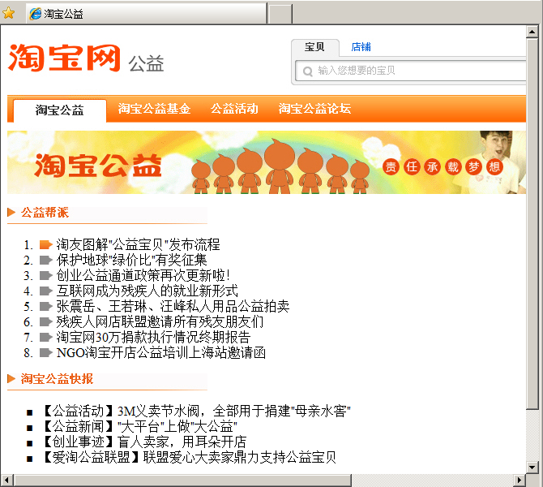

什么是列表
列表的分类
无序列表
有序列表
定义列表
定义列表
有序列表
无序列表
Notes:
教学指导：
1、简单说明什么是列表就可以了
2、重点说明网页中常用的几种列表形式，讲解列表分类时对照图说明各种列表在网页上展示的样式，并且说明定义列表常用于图文混排的局部布局

Slide 20
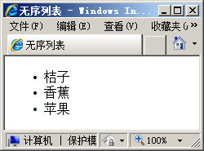

无序列表
声明无序列表
<ul>
<li>桔子</li>
<li>香蕉</li>
<li>苹果</li>
</ul>
声明列表项
演示示例1：无序列表
Notes:
教学指导：
1、首先讲解如何创建无序列表，<ul>和<li>表示的含义，强调标签均为成对出现
2、说明列表项中可以包含图片、文本，还可以嵌套列表、其他标签等
3、然后演示示例，边演示边讲解如何创建无序列表，在浏览器中查看演示效果图

Slide 21
列表的应用1-2
无序列表的类型
type取值
取值 | 说明
disc | 项目符号显示为实体圆心,默认值
square | 项目符号显示为实体方心
circle | 项目符号显示为空心圆
演示示例2：无序列表的类型
Notes:
教学指导：
1、简单介绍type可改变无序列表的项目符号即可，并且说明在实际网页制作中通常使用CSS来设置项目符号，在后面章节讲解，这种方法大家了解即可。
2、然后演示示例，边演示边讲解如何创建无序列表，在浏览器中查看演示效果图，主要是看不同取值项目符号的改变

Slide 22
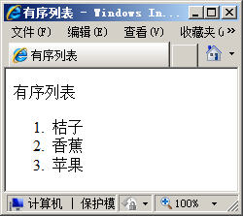
列表的应用1-3
有序列表
声明有序列表
<ol>
<li>桔子</li>
<li>香蕉</li>
<li>苹果</li>
</ol>
声明列表项
演示示例3：有序列表
Notes:
教学指导：
1、首先讲解如何创建有序列表，<ol>和<li>表示的含义，强调标签均为成对出现
2、说明有序列表默认以数字序号显示
3、说明有序列表与无序列表一样，也可以嵌套列表、可以包含图片、文本、其他标签等
4、然后演示示例，边演示边讲解如何创建有序列表，在浏览器中查看演示效果图

Slide 23
列表的应用1-4
有序列表的类型
type取值
取值 | 说明
1 | 使用数字作为项目符号
A/a | 使用大写/小写字母作为项目符号
I/i | 使用大写/小写罗马数字作为项目符号
演示示例4：有序列表的类型
Notes:
教学指导：
1、说明与无序列表一样，也可以使用type改变有序列表的项目符号，也是简单介绍，并且说明在实际网页制作中通常使用CSS来设置项目符号，在后面章节讲解，这种方法大家了解即可。
2、然后演示示例，边演示边讲解如何创建有序列表，在浏览器中查看演示效果图，主要是看不同取值项目符号的改变

Slide 24
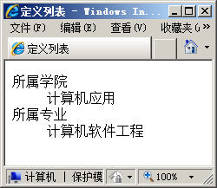
列表的应用1-5
定义列表
声明定义列表
<dl>
<dt>所属学院</dt>
<dd>计算机应用</dd>
<dt>所属专业</dt>
<dd>计算机软件工程</dd>
</dl>
声明列表项
定义列表项内容
演示示例5：定义列表
Notes:
教学指导：
1、首先详细讲解定义列表的标签含义，如何创建定义列表，让学员看定义列表显示的效果图
2、与无序列表、有序列表对比讲解，说明异同点，定义列表也可以嵌套列表、包含图片、文本、其他标签等
3、然后演示示例定义列表，从创建定义列表开始，然后在浏览器中让学员看页面效果图
4、最后说明在以后的网页制作中经常会用到定义列表，特别是图文混排的情况

Slide 25
小结
列表对比
类型 | 说明 | 项目符号
无序列表 | 以<ul>标签来实现 以<li>标签表示列表项 | 通过type属性设置项目符号 disc（默认）、square和circle
有序列表 | 以<ol>标签来实现 以<li>标签表示列表项 | 通过type属性设置项目顺序 1(数字，默认)、A（大写字母）、a（小写字母）、I（大写罗马数字）和i（小写罗马数字）
定义类表 | 以<dl>标签是实现 以<dt>标签定义列表项 以<dd>标签定义内容 | 无项目符号和显示顺序
Notes:
教学指导：
1、对比讲解，主要介绍各自的标签含义，应用特点和应用场合，项目符号简单带过即可
2、强调列表之间可以互相嵌套，进行页面的局部布局

Slide 26

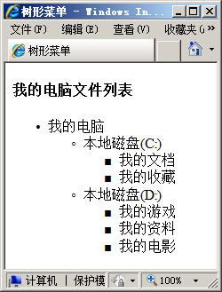
学员操作——制作树形菜单
练习
需求说明
模拟我的电脑中的磁盘文件管理，显示磁盘与文件夹之间的关系
完成时间：10分钟
Notes:
教学指导：
1、首先讲解需求，然后提示学员使用无序列表和列表嵌套来实现，列表前的项目符号使用type属性来实现，也可以根据列表嵌套关系显示不同的列表项目符号
2、让学员自己操作，教员巡回指导

Slide 27
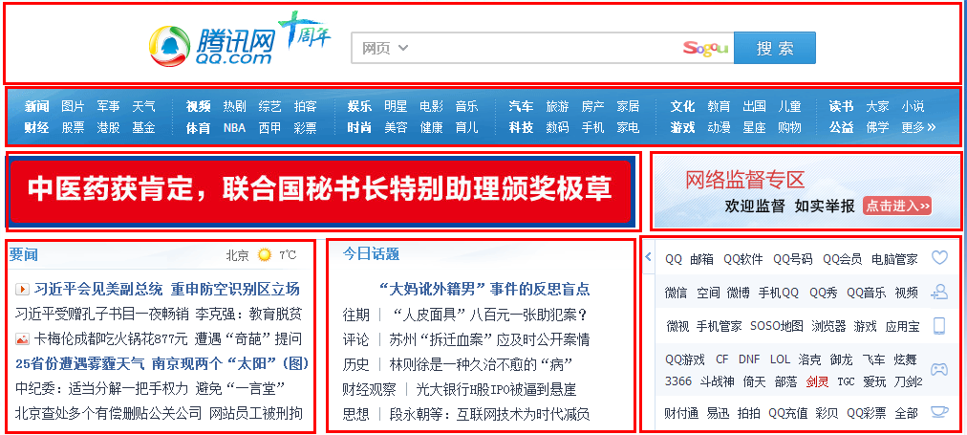
布局
09.html
在网页制作过程过中，可以把一些独立的逻辑部分划分出来，放在一个<div>标签中，这个<div>标签的作用就相当于一个容器。
确定逻辑部分：
什么是逻辑部分？它是页面上相互关联的一组元素。如网页中的独立的栏目版块，就是一个典型的逻辑部分。如下图所示：图中用红色边框标出的部分就是一个逻辑部分，就可以使用<div>标签作为容器。

Slide 28
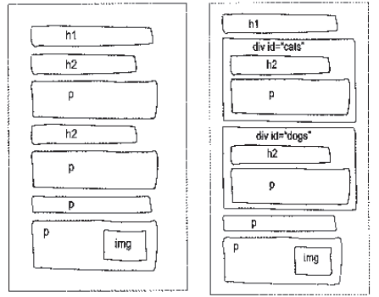
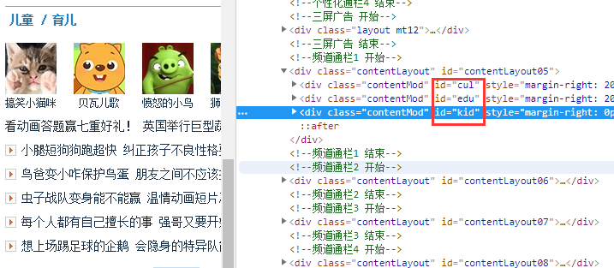
div命名
我们把一些标签放进<div>里，划分出一个独立的逻辑部分。为了使逻辑更加清晰，我们可以为这一个独立的逻辑部分设置一个名称，用id属性来为<div>提供唯一的名称，这个就像我们每个人都有一个身份证号，这个身份证号是唯一标识我们的身份的，也是必须唯一的。

Slide 29
对齐—align
<h1 align="">
<div align="">
<table align="">
<hr align="">
……
取值:left right center top middle bottom
<center>……</center>
对齐到中间
09.html

Slide 30
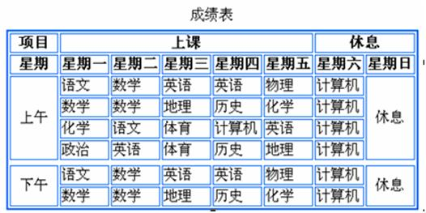
表格
为什么使用表格
简单通用
结构稳定
基本结构
单元格
行
列
Notes:
教学指导：
1、简单介绍使用表格的原因，说明表格常用于结构一致的数据，例如学员成绩表、购物网站上购物车中的列表信息等，然后拍出图片讲解
2、然后讲解表格的基本结构，对照缩小的图说明表格的行、列和单元格

Slide 31

表格的基本语法
语法
表格标签
<table>
<tr>
<td>第1个单元格的内容</td>
<td>第2个单元格的内容</td>
……
</tr>
<tr>
<td>第1个单元格的内容</td>
<td>第2个单元格的内容</td>
……
</tr>
</table>
行标签
单元格标签
演示示例6：基本表格
Notes:
教学指导：
1、讲解表格标签，创建表格标签<table>……</table>；行标签<tr>……</tr>，可以有多行；单元格标签<td>……</td>，可以有多个单元格。
2、介绍表格的属性，例如width、border，说明这些属性在后面使用CSS设置表格样式时会讲到，并且制作网页时通常使用CSS设置表格样式
3、边演示边讲解创建表格的步骤：第一步是创建表格标签<table>……</table>；第二步是在表格标签<table>……</table>里创建行标签<tr>……</tr>，可以有多行；第三步是在行标签<tr>……</tr>里创建单元格标签<td>……</td>，可以有多个单元格。
4、演示时也要演示width和border的作用，并且说明width对于单元格也是适用的

Slide 32
align=center
表格对齐方式
默认对齐、居中对齐、左对齐、右对齐
单元格对齐方式
水平对齐方式、垂直对齐方式
属性 | 值 | 说明
align 水平对齐方式 | left | 左对齐
 | center | 居中对齐
 | right | 右对齐
valign 垂直对齐方式 | top | 顶端对齐
 | middle | 居中对齐
 | bottom | 底端对齐
 | baseline | 基线对齐
Notes:
教学指导：
1、表格的对齐方式常用的居中对齐，因此主要介绍居中对齐的代码即可，并且告诉学员在实际网页制作中设置对齐方式通常使用CSS设置，这里了解、会用即可
2、单元格的对齐方式在实际网页制作中用到的比较多，并且告诉学员在实际网页制作中设置对齐方式通常使用CSS设置，这里主要讲解水平对齐方式，演示一个小例子，让学员看到水平对齐方式效果即可

Slide 33
表格的跨行和跨列3-1
表格的跨列
<table>
<tr>
<td colspan="n">单元格内容</td>
</tr>
<tr>
<td>单元格内容</td>
……
</tr>
......
</table>
所跨的列数
演示示例7：表格的跨列
Notes:
教学指导：
1、讲解colspan属性的用法
2、演示示例，演示如何创建跨列，及跨列的页面效果展示

Slide 34
表格的跨行和跨列3-2
表格的跨行
所跨的行数
<table >
<tr>
<td rowspan="n">&nbsp;</td>
<td>&nbsp;</td>
</tr>
<tr>
<td>&nbsp;</td>
</tr>
</table>
演示示例8：表格的跨行
Notes:
教学指导：
1、讲解rowspan属性的用法
2、演示示例，演示如何创建跨行，及跨行的页面效果展示

Slide 35
表格的跨行和跨列3-2
表格的跨行和跨列
……
<tr>
<td colspan="3">学生成绩</td>
</tr>
<tr>
<td rowspan="2">张三</td>
<td>语文</td>
<td>98</td>
</tr>
……
跨列
跨行
演示示例9：跨行跨列的表格
Notes:
教学指导：
1、简单说明在同一个表格中可以根据需要同时设置跨行和跨列
2、演示示例，演示如何在同一个表格中创建跨行和跨列，及展示页面效果，并说明表格设置跨行和跨列后，并不影响表格原始的单元格的宽度和高度，同一列的单元格宽度一致，同一行的单元格高度一致

Slide 36
表单—重点掌握
网站怎样与用户进行交互？
使用HTML表单(form)，用户不仅仅是信息的被动接受者，还可以通过表单成为信息的主动发出者。表单是可以把浏览者输入的数据传送到服务器端，这样服务器端程序就可以处理表单传过来的数据。
作用
收集用户信息
数据库查询
收发email
……

Slide 37
表单基础--<form>
<form>……</form>
<form>的属性
Method (get post)
Get 发送较少数据（256byte），显示在url中，url/userinfo?username=张三&password=hehe
Post数据长度无限制，不会显示在url中
Action
Form中数据交给服务器端哪个程序进行处理
Eg. <form method="post" action="user.jsp>……</form>

Slide 38
位于表单中的输入标签
位于<form>之中，接收用户输入
格式：<input type="" name="">
type:
text radio checkbox password hidden select submit reset button textarea image
name: 提交到服务器端的变量的名字
label标签
label标签不会向用户呈现任何特殊效果，它的作用是为鼠标用户改进了可用性。如果你在 label 标签内点击文本，就会触发此控件。就是说，当用户单击选中该label标签时，浏览器就会自动将焦点转到和标签相关的表单控件上（就自动选中和该label标签相关连的表单控件上）。
<label for="male">男</label>
<input type="radio" name="gender" id="male" />
<br />
<label for="female">女</label>
<input type="radio" name="gender" id="female" />
11.html
Notes:
当用户要在表单中键入字母、数字等内容时，就会用到文本输入框。文本框也可以转化为密码输入框。

Slide 39
表单中的输入标签
文本框 text
<input type="text" name="" value="" maxlength="" size="">
maxlength – 最大字符长度
size – 文本框宽度（字符）
密码区域—特殊的单行文本输入框 password
<input type="password" name="" value="" size="" maxlength="">
单选按钮
<input type="radio" name="" value="" checked>
典型用法 : 同一名字，不同的值
错误的用法 : 不同的名字
复选框
<input type="checkbox" name="" value="" checked>
典型的用法 : 同一name，不同的value
隐藏域
<input type="hidden" name="" value="">
不显示在网页中
通常用作向下一个页面传输已知信息或表单的附加信息

Slide 40
select
列表框
<select name="" size="" multiple> <option value="" selected>…</option> <option value="">…</option> …… </select>
Multiple 表示多重列表框，可以多选
Selected 被选中
多行多列文本框
<textarea rows="" cols="" wrap="">…</textarea>
Rows: 行数
Cols: 列数
Wrap:
Off : 不换行
Soft: 自动换行，并且如果行末有英文单词，会将整个单词移到下一行
Hard: 自动换行，但会截断行末的单词
中间的值会被提交
所以不要含有空格

Slide 41
button
<input type=button name="" value="">
按下该按钮没有反映
<input type=submit name="" value="">
按下该按钮，该form中所有的输入信息将被提交到服务器
<input type=reset name="" value="">
按下该按钮，该form中所有的输入部分将被重置
<input type="image" src="">
点击图片提交

Slide 42
链接、表单与框架
<a href="" target="">…</a>
<form action="" target="">…</form>
Target:
Frame name
_blank 新窗口
_self 本窗口
_parent 父窗口（本窗口的上一级窗口）
_top 浏览器窗口

Slide 43
总结
无序列表由<ul>和<li>标签组成，有序列表由<ol>和<li>标签组成，定义列表由<dl>、<dt>和<dd>标签组成
使用<table>、<tr>、<td>创建表格，使用width和border设置表格的宽度和边框
使用colspan和rowspan设置表格的跨列和跨行
Notes:
教学指导：
1、着重总结无序列表、定义列表的标签组成、应用场合，如何创建无序列表和定义列表
2、如何设置表格的跨行和跨列

Slide 44
HTML5

Slide 45
HTML 5 简介
HTML5 是下一代的 HTML。
什么是 HTML5？
HTML5 将成为 HTML、XHTML 以及 HTML DOM 的新标准。
HTML 的上一个版本诞生于 1999 年。自从那以后，Web 世界已经经历了巨变。
HTML5 仍处于完善之中。然而，大部分现代浏览器已经具备了某些 HTML5 支持
新特性
HTML5 中的一些有趣的新特性：
用于绘画的 canvas 元素
用于媒介回放的 video 和 audio 元素
对本地离线存储的更好的支持
新的特殊内容元素，比如 article、footer、header、nav、section
新的表单控件，比如 calendar、date、time、email、url、search

Slide 46
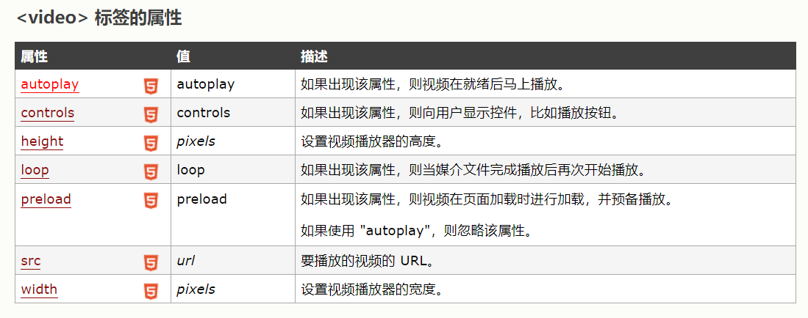
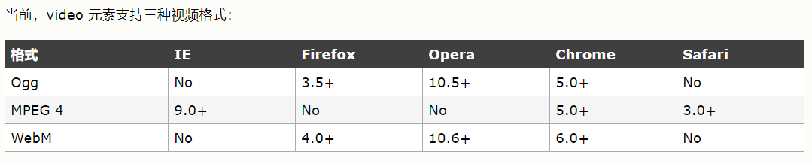
HTML 5 视频
Web 上的视频
直到现在，仍然不存在一项旨在网页上显示视频的标准。
今天，大多数视频是通过插件（比如 Flash）来显示的。然而，并非所有浏览器都拥有同样的插件。
HTML5 规定了一种通过 video 元素来包含视频的标准方法。
语法：<video src="img/movie.ogg" controls="controls"></video>

Slide 47
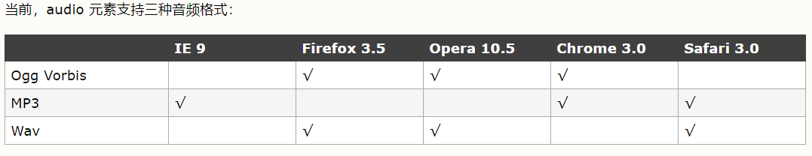
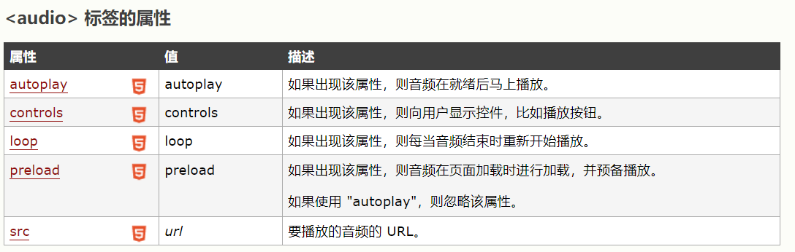
HTML 5 音频
语法：<audio src="img/song.ogg" controls="controls"></audio>

Slide 49
HTML面试题汇总

Slide 50
主流浏览器内核：
mozilla内核 (firefox,flock等) -moz
webkit内核(safari,chrome等) -webkit
opera内核(opera浏览器) -o
trident内核(ie浏览器) –ms
解释：浏览器最重要或者说核心的部分是“Rendering Engine”，可大概译为“渲染引擎”，不过我们一般习惯将之称为“浏览器内核”。负责对网页语法的解释并渲染网页。 所以，通常所谓的浏览器内核也就是浏览器所采用的渲染引擎，渲染引擎决定了浏览器如何显示网页的内容以及页面的格式信息。不同的浏览器内核对网页编写语法的解释也有不同，因此同一网页在不同的内核的浏览器里的渲染（显示）效果也可能不同，这也是网页编写者需要在不同内核的浏览器中测试网页显示效果的原因。

Slide 51
HTML标签：
块级标签：默认宽度100%(占满一行)；
块级标签自动换行(独占一行，右边不能有任何东西)；
块级标签可以使用CSS设置宽度高度！
常用的块状元素有：div、 p、 h1**h6、ol、ul、dl、table、address、blockquote、form
行级标签：默认宽度由内容撑开(内容多宽、宽度就占多宽)；
行级标签不会自动换行(一行当中，从左往右依次排列)；
行级标签的宽度高度不能设置！
常用的内联元素有：a、span、br、i、em、strong、label、q、var、cite、code 常用的内联块状元素有：img、input。

Slide 52
解释一下utf-8和GBK和ISISO8859-2 字符集
charset 属性规定 HTML 文档的字符编码。
UTF-8（8-bit Unicode Transformation Format）是一种针对Unicode的可变长度字符编码，又称万国码。UTF-8用1到6个字节编码UNICODE字符。用在网页上可以同一页面显示中文简体繁体及其它语言（如英文，日文，韩文）。
GBK是汉字编码，是双字节码，可表示繁体字和简体字。
ISO8859-2 字符集，也称为 Latin-2，收集了 东欧 字符。

Slide 53
Dhtml,html,xhtml的区别：
Dhtml是在静态html的基础上综合和其它动态的技术而成的网页技术；DHTML=HTML+CSS+JAVASCRIPT+DOM
HTML则是纯粹的静态网页技术
XHTML则是在HTML中加入了xml的规范，是HTML向XML过渡的一种技术，添加了xml的文档类型定义（DTD)和命名空间的定义 ，增强了html的标签；
DOM是什么呢？ 解释：DOM就是浏览器对象模型（Document Object Modle OM）脚本可以通过浏览器对象模型，来对浏览器进行操作。

Slide 54

THANKS

